Slide 1
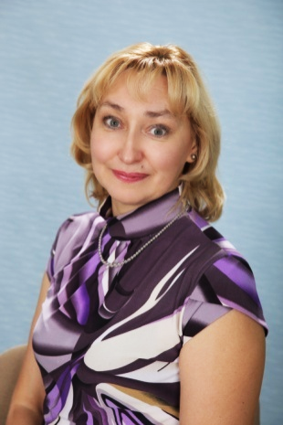
Викторина для старших дошкольников «ВРЕМЕНА ГОДА»
Здравствуйте, дорогие друзья!
Давайте немного поиграем и вспомним все,
что вы знаете о временах года.
Воспитатель Сабадаш Ирина Анатольевна.

Slide 2
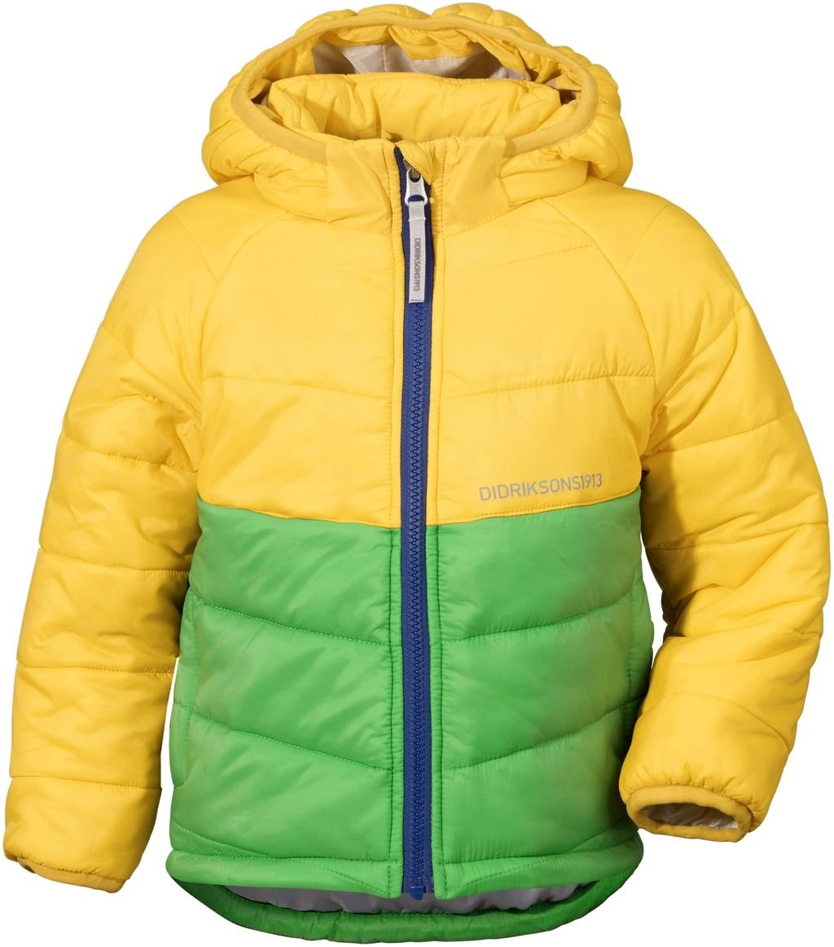
Какая одежда подойдет к осенней погоде?
шорты
майка
куртка
шуба
куртка

Slide 3
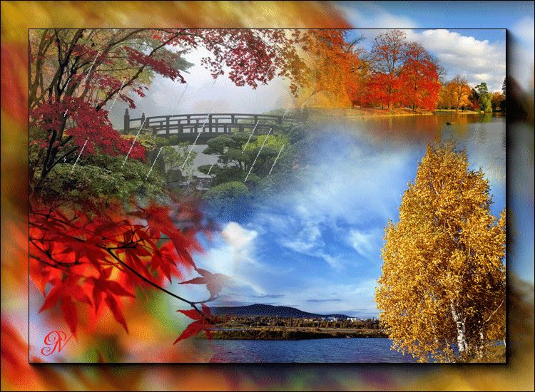
Какой из месяцев не относится к летним?
август
июль
июнь
октябрь
октябрь

Slide 4
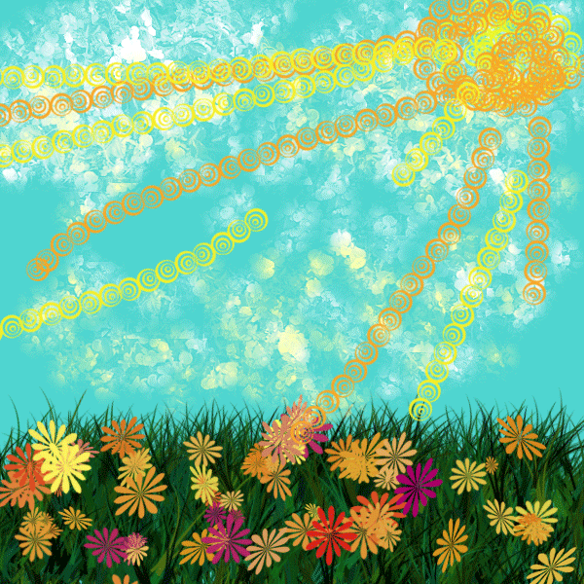
В какое время года заяц бывает серым?
летом
зимой
осенью
весной
летом

Slide 5
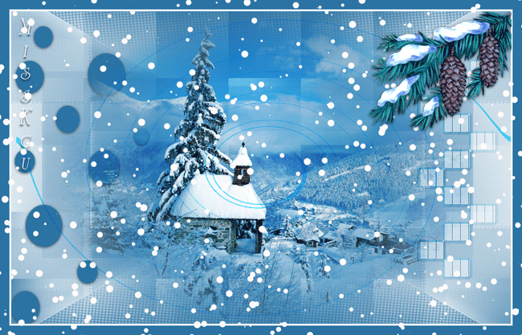
Как называется самый первый месяц года?
июнь
май
декабрь
январь
январь

Slide 6
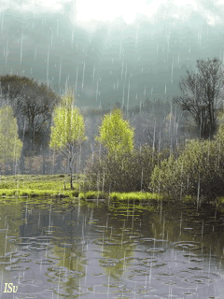
В какое время года чаще всего бывает гроза?
осенью
весной
зимой
летом
весной

Slide 7
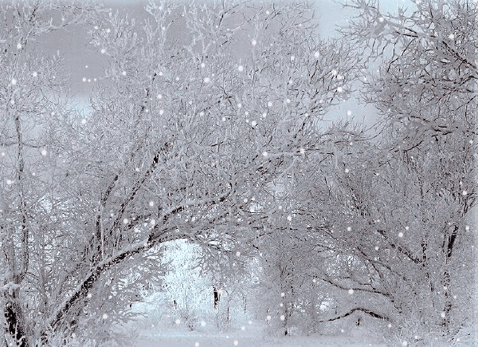
Что укрывает землю, деревья, крыши домов белым покрывалом?
иней
туман
снег
мох
снег

Slide 8
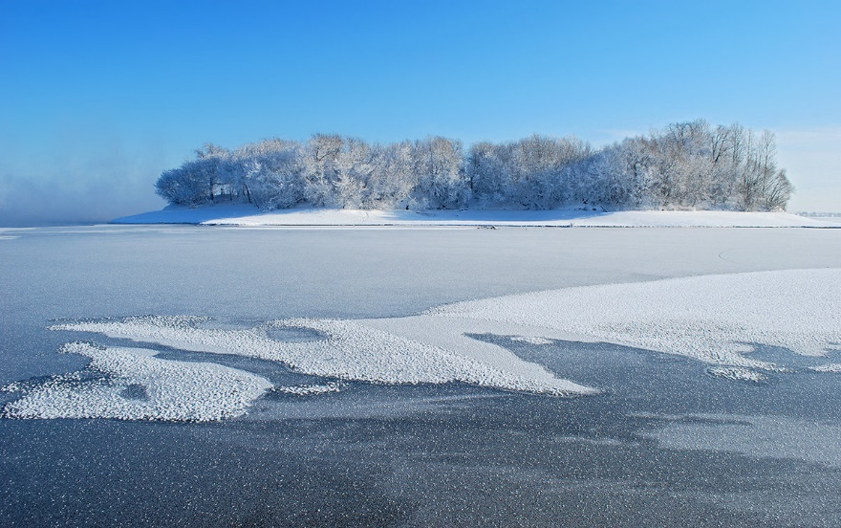
Что появляется зимой на реке?
песок
камни
лёд
снег
лёд

Slide 9
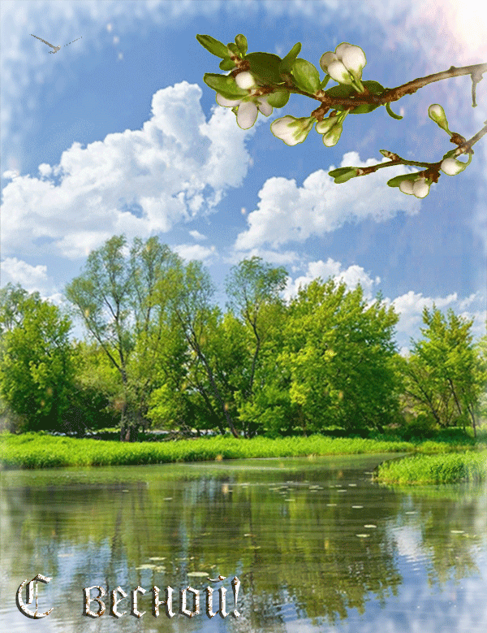
Когда возвращаются птицы с юга?
летом
весной
осенью
зимой
весной

Slide 10
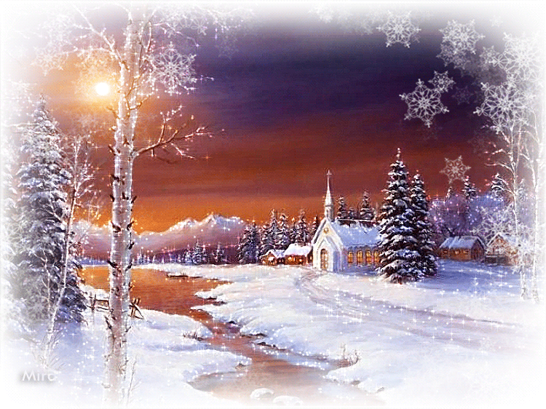
Какой из признаков относится к зиме?
таяние снега
прилёт птиц
морозы
дожди
морозы

Slide 11
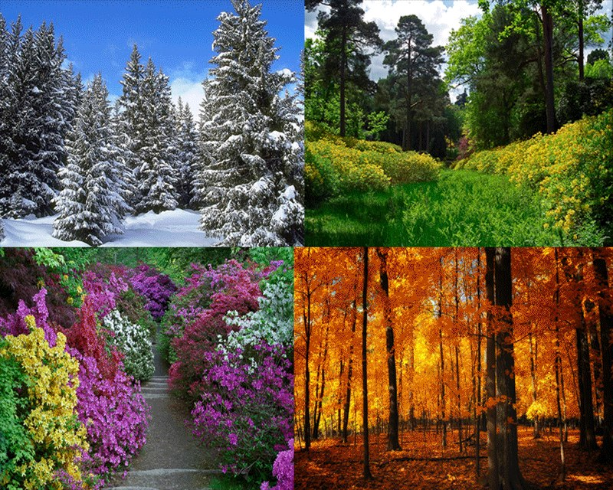
Зима, весна, лето, осень – что это такое?
времена года
времена земли
явления планеты
явления жизни
времена года

Slide 12
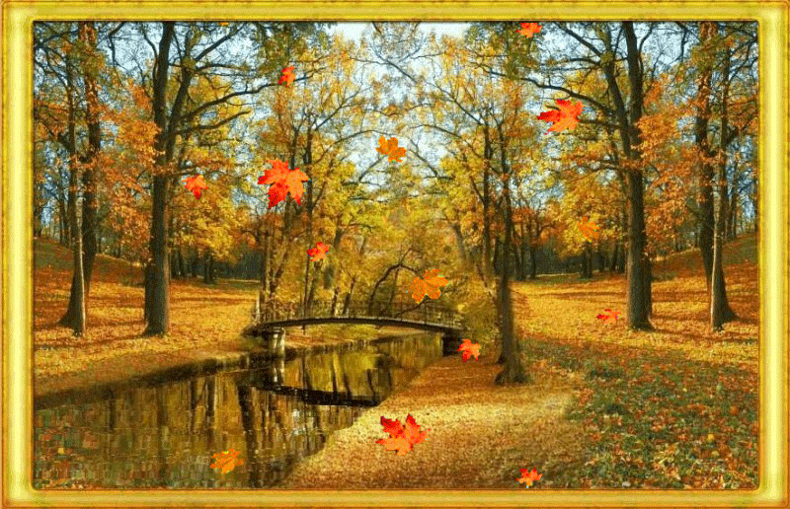
Когда облетают листья с деревьев?
зимой
осенью
весной
летом
осенью

Slide 13
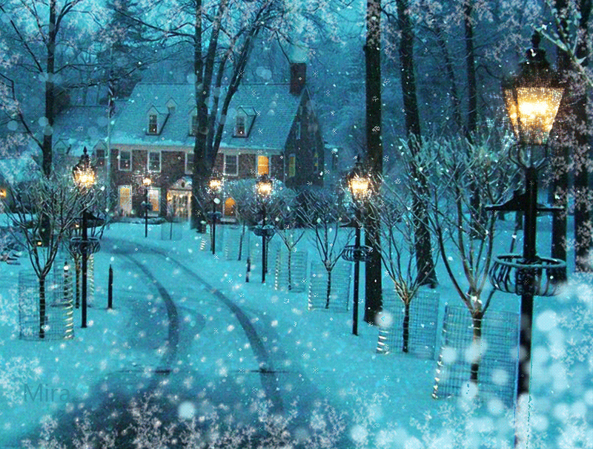
Каким месяцем заканчивается год?
декабрём
январём
маем
июлем
декабрём

Slide 14
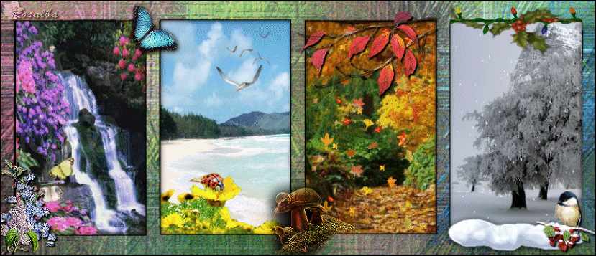
Сколько месяцев у каждого времени года?
четыре
три
два
пять
четыре

Slide 15
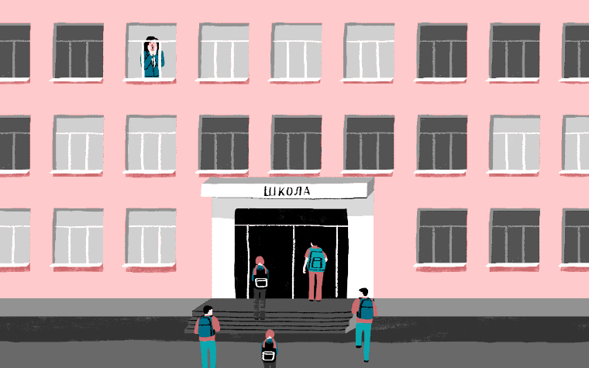
В каком месяце дети идут в школу?
в сентябре
в августе
в октябре
в ноябре
в сентябре

